Slide 1
Instrukcija
Lai rediģētu failus, lūdzu, pārkopē šo prezentāciju:
File>Make a copy>Entire presentation
Fails>Izveidot kopiju>Visa prezentācija

Slide 2
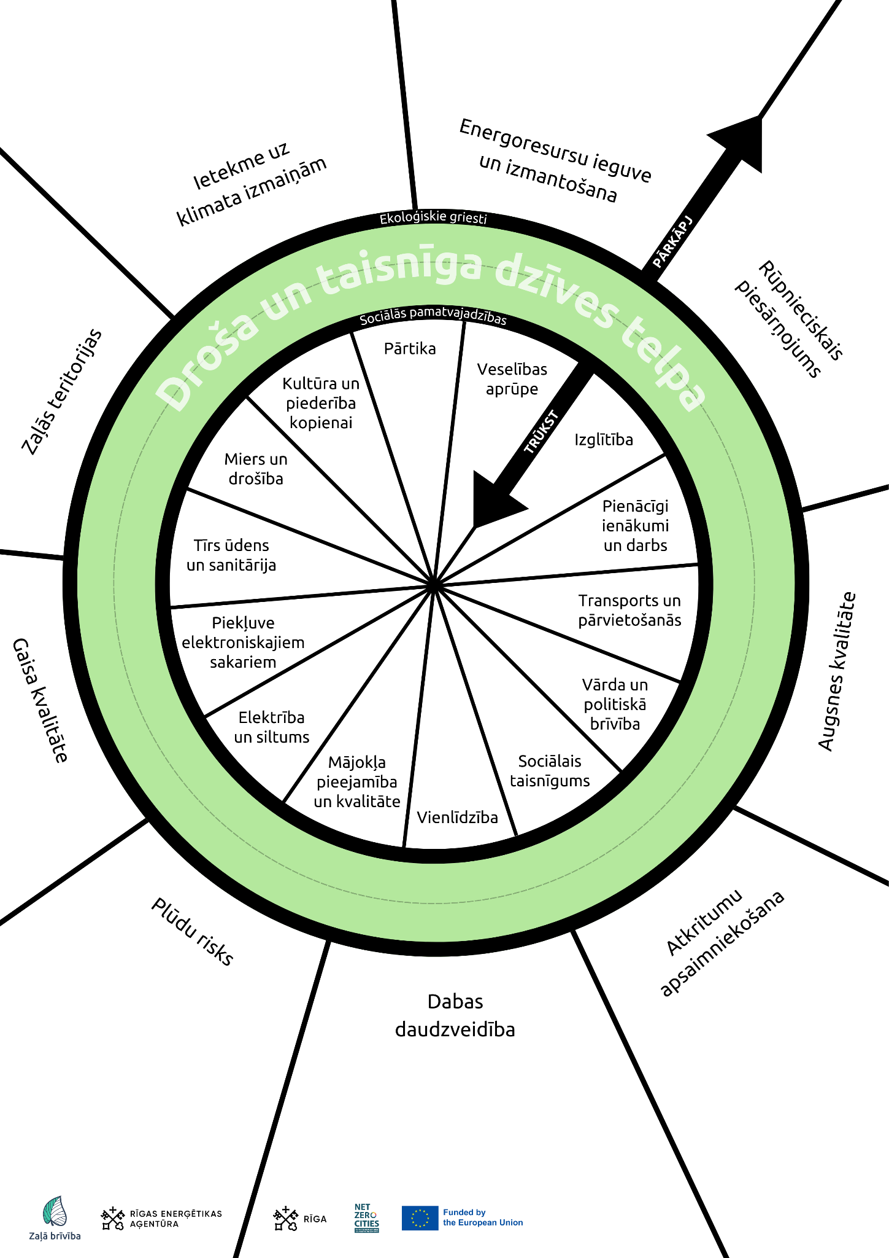
Notes:
A: Biedrības “Zaļā brīvība” piedāvātais Vienkāršotais Virtulis, kuru var printēt jebkurā izmērā līdz A0 ieskaitot. Nav rediģējams.

Slide 3

Kategorija ✍
Kategorija ✍
Kategorija ✍
Kategorija ✍
Kategorija ✍
Kategorija ✍
Kategorija ✍
Kategorija ✍
Kategorija ✍
Kategorija ✍
Kategorija ✍
Kategorija ✍
Kategorija ✍
Kategorija ✍
Kategorija ✍
Kategorija ✍
Kategorija ✍
Kategorija ✍
Kategorija ✍
Kategorija ✍
Kategorija ✍
Kategorija ✍
Kategorija ✍
Notes:
B: Virtulis, kuru var rediģēt (visur, kur ir simbols ✍), un paši izdomāt savas kategorijas. Var tikt printēts jebkurā izmērā līdz A0 ieskaitot. Teksts “Droša un taisnīga dzīves telpa” nav rediģējams (skat. nākamo versiju, ja vēlies izmainīt šo tekstu)

Slide 4
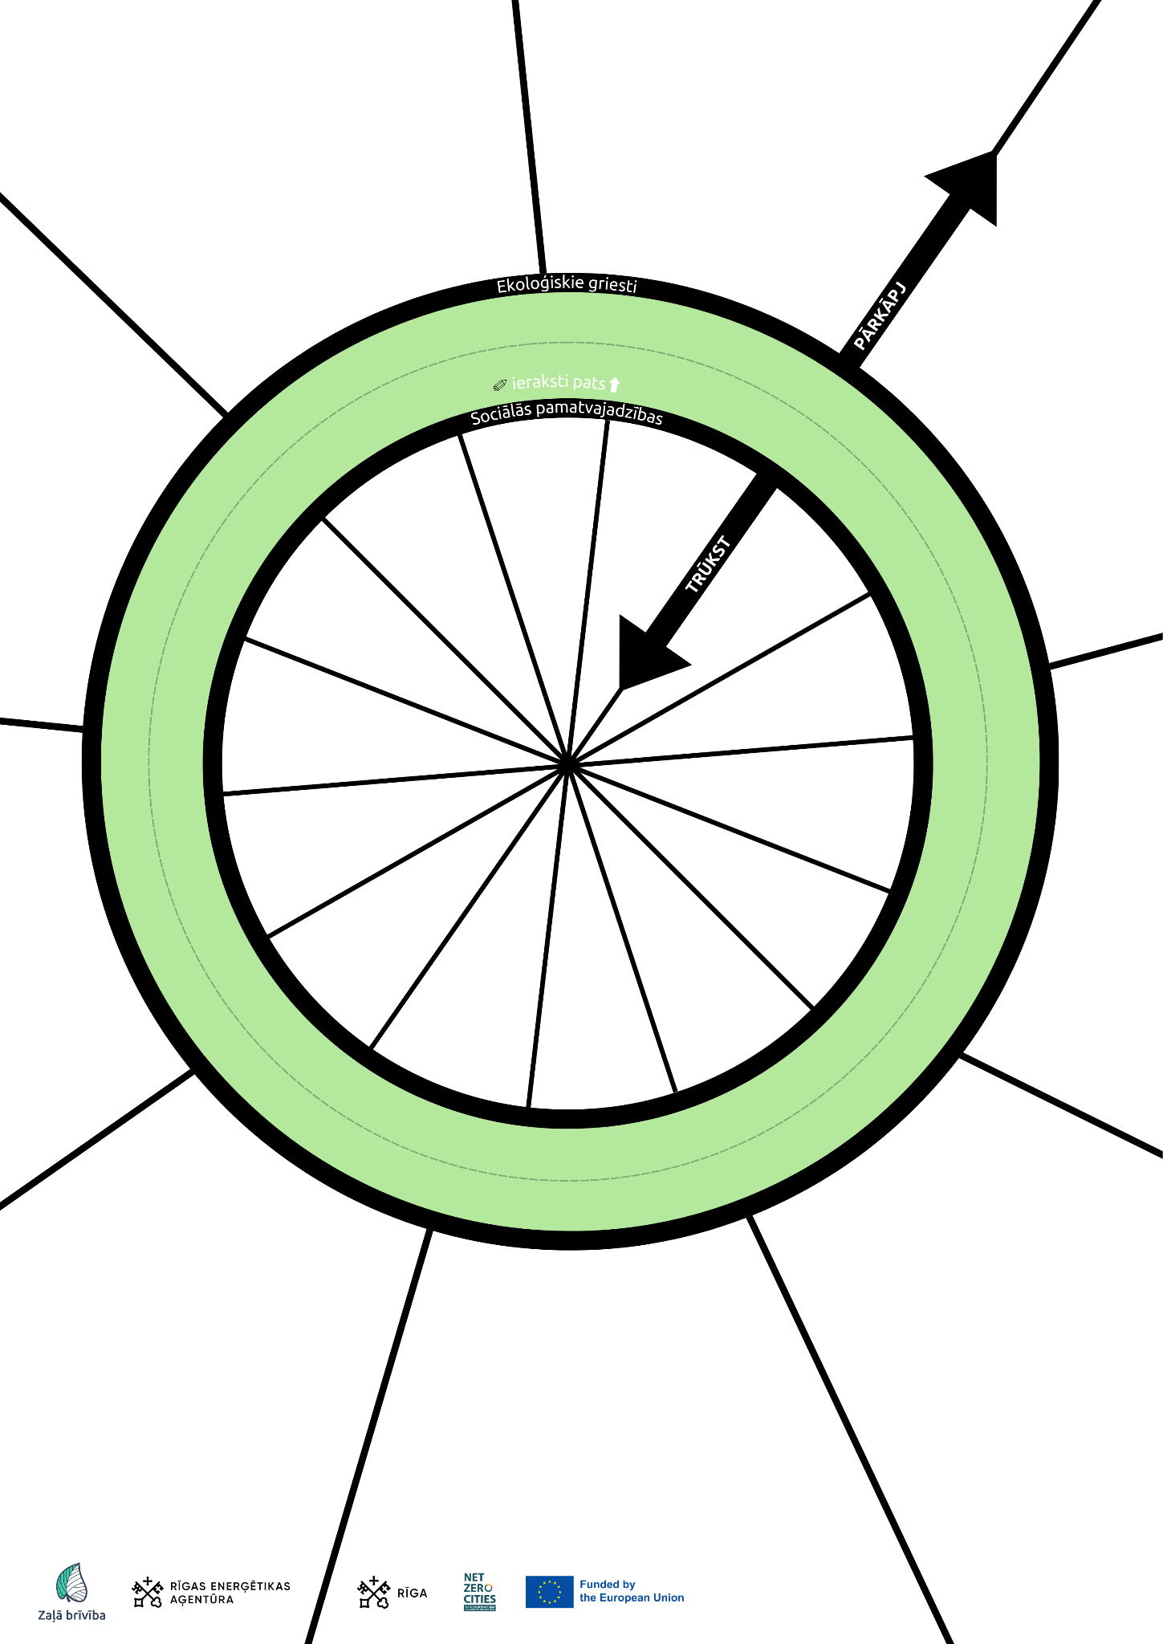
Kategorija ✍
Kategorija ✍
Kategorija ✍
Kategorija ✍
Kategorija ✍
Kategorija ✍
Kategorija ✍
Kategorija ✍
Kategorija ✍
Kategorija ✍
Kategorija ✍
Kategorija ✍
Kategorija ✍
Kategorija ✍
Kategorija ✍
Kategorija ✍
Kategorija ✍
Kategorija ✍
Kategorija ✍
Kategorija ✍
Kategorija ✍
Kategorija ✍
Kategorija ✍
Notes:
C: Virtulis, kuru var rediģēt (visur, kur ir simbols ✍), un paši izdomāt savas kategorijas. Var tikt printēts jebkurā izmērā līdz A0 ieskaitot. Tekstu, ko vēlaties likt virtuļa zaļajā laukā, lai aprakstītu situāciju, kurā vēlaties nonākt, lai būtu “Virtulī” un gan sociālās, gan ekoloģiskās vajadzības tiktu apmierinātas (piemēram - “Droša un taisnīga dzīves telpa” kā ir piedāvāts variantā A 1. lapaspusē)

